Slide 1
DÒNG VÀO RA
Khóa học Java

Slide 2
Mục tiêu bài học
Hiểu được dòng vào ra
Biết cách đọc file và ghi file sử dụng FileInputStream và FileOutputStream
Biết cách đọc file và ghi file sử dụng FileReader và FileWriter
Biết cách đọc file và ghi file sử dụng DataInputStream và DataOutputStream

Slide 3
Giới thiệu về dòng vào ra (IO Streams)

Slide 4
GIỚI THIỆU
Ý tưởng cơ bản của luồng là dữ liệu đi vào một đầu của kênh dữ liệu theo một trình tự cụ thể và xuất hiện ở đầu kia theo cùng một trình tự.
Các luồng là các chuỗi dữ liệu được sắp xếp theo thứ tự, gồm:
- Một nguồn (luồng đầu vào- input stream) và
- Điểm đến (luồng đầu ra - output stream)
.

Slide 5
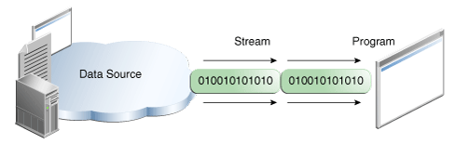
GIỚI THIỆU
Một chương trình sử dụng dòng vào (input stream) để đọc dữ liệu từ một nguồn, mỗi lần một mục:

Slide 6
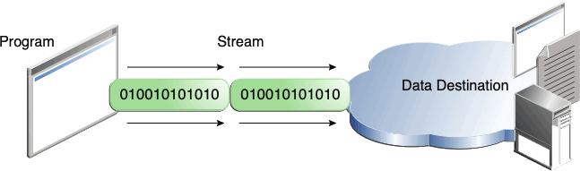
GIỚI THIỆU
Một chương trình sử dụng dòng ra (output stream) để ghi dữ liệu đến đích, một mục tại một thời điểm:

Slide 7
FILE I/O
Bên cạnh I/O tiêu chuẩn, Java bao gồm một tập hợp các lớp luồng và giao diện được thiết kế tốt tạo nên hầu hết gói java.io.
Gói java.io có thể được chia nhỏ hơn nữa thành các lớp dựa trên dữ liệu mà chúng hoạt động.
Dựa trên loại dữ liệu, các lớp có thể hoạt động trên dữ liệu ký tự hoặc dữ liệu byte.
- Luồng ký tự quản lý các ký tự Unicode 16-bit.
- Luồng byte quản lý các byte dữ liệu nhị phân thô 8 bit.

Slide 8
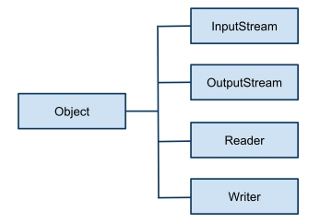
FILE I/O
- Các lớp InputStream và OutputStream và tất cả các lớp con của chúng biểu diễn cho các luồng byte
- Các lớp Reader và Writer và tất cả các lớp con của chúng biểu diễn cho các luồng ký tự.

Slide 9
FILE I/O
Để minh họa các hoạt động phổ biến của dòng vào ra I/O, loại vào ra cơ bản nhất (byte streams) sẽ được sử dụng trên tệp đầu vào xanadu.txt có nội dung sau:

Slide 10
SO SÁNH BYTE STREAM VÀ CHARACTER STREAM
Byte Stream | Character Stream
Xử lý từng byte dữ liệu | Xử lý ký tự dữ liệu theo ký tự
Đọc/ghi dữ liệu tối đa 8 bit tại một thời điểm | Đọc/ghi dữ liệu tối đa 16 bit tại một thời điểm.
Phù hợp nhất để xử lý các tệp nhị phân. | Phù hợp nhất để xử lý các tệp văn bản.
Tất cả các lớp luồng byte trong Java đều là hậu duệ của InputStream và OutputStream. | Tất cả các lớp luồng ký tự trong Java đều là hậu duệ của Reader và Writer.

Slide 11
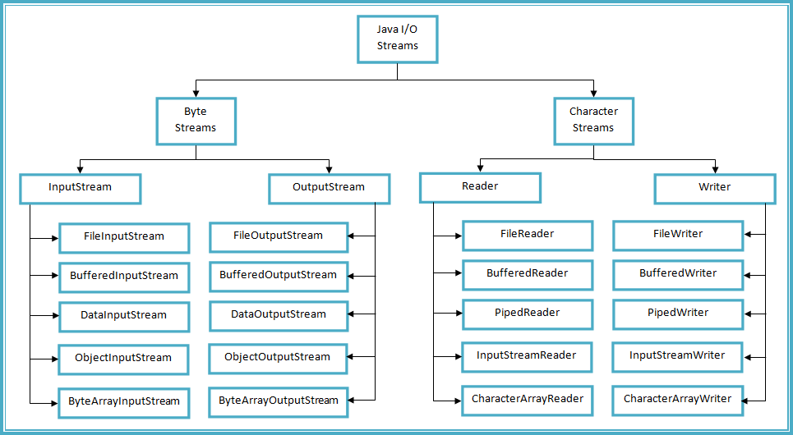
MỘT SỐ LỚP BYTE STREAM VÀ CHARACTER STREAM

Slide 12
MỘT SỐ LỚP BYTE STREAM VÀ CHARACTER STREAM
Lớp InputStream
- Là một lớp cha trừu tượng cung cấp một giao diện lập trình tối thiểu và triển khai một phần các luồng đầu vào.
- Xác định các phương thức để đọc byte hoặc mảng byte, đánh dấu vị trí trong luồng, bỏ qua byte đầu vào, tìm ra số byte có sẵn để đọc và đặt lại vị trí hiện tại trong luồng.
Lớp OutputStream
- Một lớp cha trừu tượng cung cấp một giao diện lập trình tối thiểu và triển khai một phần các luồng đầu ra.
- Định nghĩa các phương thức ghi byte hoặc mảng byte vào luồng.

Slide 13
Byte Streams

Slide 14
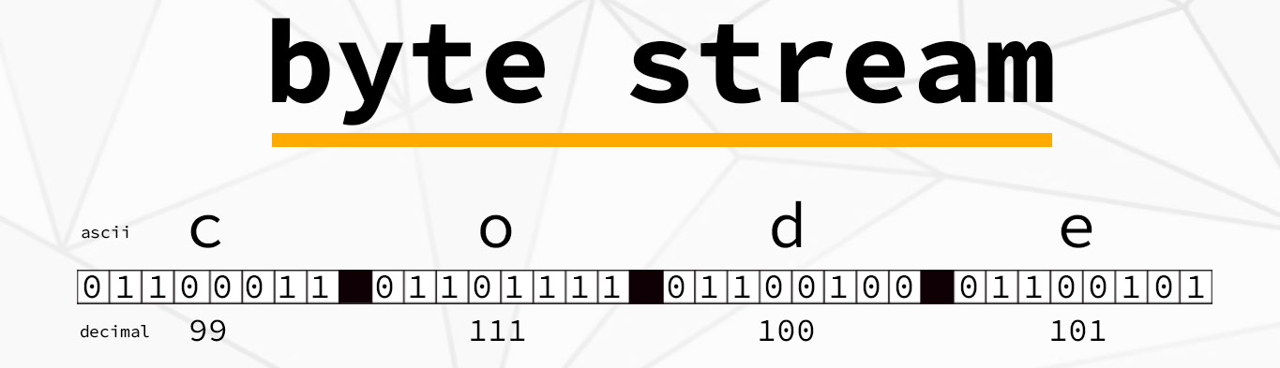
GIỚI THIỆU
- Các chương trình sử dụng Byte Streams để thực hiện nhập và xuất các byte 8 bit.
- Tất cả các lớp Byte Streams đều có nguồn gốc từ InputStream và OutputStream.

Slide 15
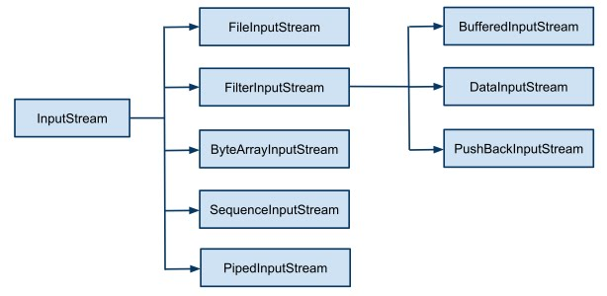
LỚP INPUTSTREAM

Slide 16
LỚP INPUTSTREAM
- InputStream cung cấp một số phương thức cho nhu cầu nhập liệu cơ bản.
- Đầu vào có thể được nhận từ nhiều nguồn khác nhau như:
1. Một tập tin
2. Một đối tượng String
3. Một mảng byte
4. Một chuỗi các dòng, có thể được kết hợp thành một dòng duy nhất

Slide 17
LỚP INPUTSTREAM
- InputStream cung cấp một số phương thức cho nhu cầu nhập liệu cơ bản.
- Đầu vào có thể được nhận từ nhiều nguồn khác nhau như:
1. Một tập tin
2. Một đối tượng String
3. Một mảng byte
4. Một chuỗi các dòng, có thể được kết hợp thành một dòng duy nhất

Slide 18
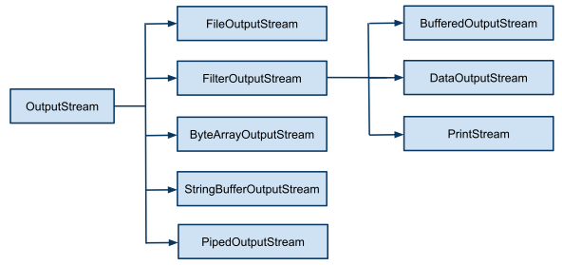
LỚP OUTPUTSTREAM

Slide 19
LỚP FILEINPUTSTREAM
Các phương thức:
Method | Description
int available() | Trả về số byte ước tính có thể đọc được từ dòng đầu vào.
int read() | Đọc byte dữ liệu từ dòng đầu vào.
int read(byte[] b) | Đọc tối đa b.length byte dữ liệu từ dòng đầu vào.
int read(byte[] b, int off, int len) | Đọc tối đa len byte dữ liệu từ dòng đầu vào.
long skip(long x) | Bỏ qua và loại bỏ x byte dữ liệu khỏi dòng đầu vào.
FileChannel getChannel() | Trả về đối tượng FileChannel duy nhất được liên kết với dòng đầu vào tệp.
FileDescriptor getFD() | Trả về đối tượng FileDescriptor.
protected void finalize() | Đảm bảo rằng phương thức đóng được gọi khi không còn tham chiếu đến dòng đầu vào tệp.
void close() | Đóng dòng đọc

Slide 20
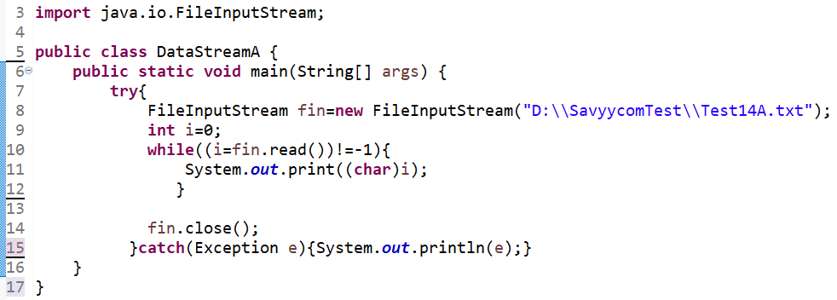

LỚP FILEINPUTSTREAM
Output

Slide 21
LỚP FILEOUTPUTSTREAM
FileOutputStream là một dòng đầu ra được sử dụng để ghi dữ liệu vào một tệp.
FileOutputStream cho phép ghi các giá trị nguyên thủy vào một tệp.
FileOutputStream cho phép ghi dữ liệu theo byte và theo ký tự.
Đối với dữ liệu hướng ký tự nên sử dụng FileWriter thay cho FileOutputStream.

Slide 22
LỚP FILEOUTPUTSTREAM
Các phương thức:
Method | Description
protected void finalize() | Làm sạch kết nối với dòng xuất tệp.
void write(byte[] ary) | Ghi các byte ary.length từ mảng byte vào dòng đầu ra của tệp.
void write(byte[] ary, int off, int len) | Ghi len byte từ mảng byte bắt đầu ở offset off vào dòng đầu ra của tệp.
void write(int b) | Ghi byte đã chỉ định vào dòng đầu ra của tệp.
FileChannel getChannel() | Trả về đối tượng kênh tệp được liên kết với dòng đầu ra tệp.
FileDescriptor getFD() | Trả về bộ mô tả tệp được liên kết với dòng.
void close() | Đóng dòng xuất tệp.
protected void finalize() | Làm sạch kết nối với dòng xuất tệp.

Slide 23
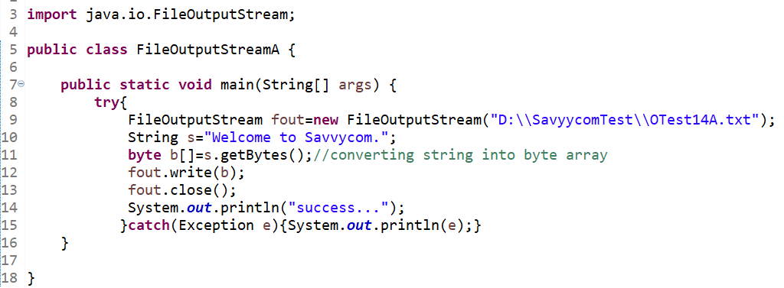

LỚP FILEOUTPUTSTREAM
Output

Slide 24
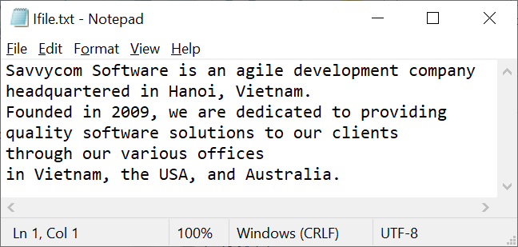
SỬ DỤNG BYTE STREAMS
Sử dụng FileInputStream và FileOutputStream bằng cách kiểm tra một chương trình mẫu có tên CopyBytes, chương trình này sử dụng Byte Streams để sao chép tệp Ifile.txt, mỗi lần một byte.

Slide 25
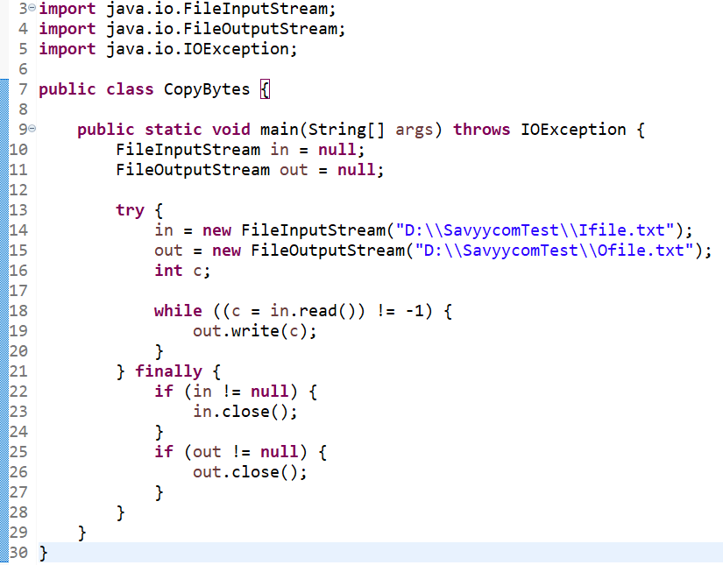
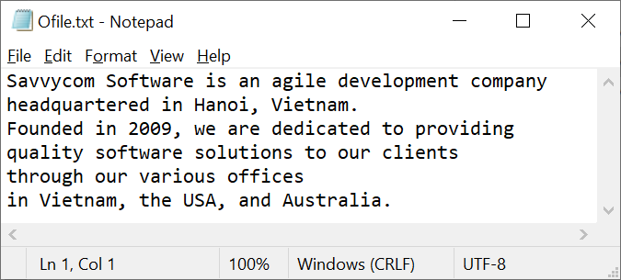
SỬ DỤNG BYTE STREAMS

Slide 26
Character Streams

Slide 27
GIỚI THIỆU
Nền tảng Java lưu trữ các giá trị ký tự bằng cách sử dụng các quy ước Unicode.
Dòng I/O ký tự tự động dịch định dạng bên trong này qua lại với bộ ký tự cục bộ.
Bộ ký tự cục bộ thường là bộ ký tự 8 bit của ASCII.
I/O với dòng ký tự không phức tạp hơn I/O với dòng byte.
Đầu vào và đầu ra được thực hiện với các lớp dòng ký tự sẽ tự động dịch qua lại với bộ ký tự cục bộ.
Một chương trình sử dụng các dòng ký tự thay cho các dòng byte sẽ tự động thích ứng với bộ ký tự cục bộ.

Slide 28
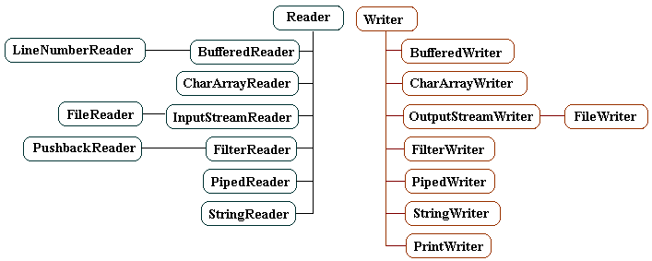
CÁC LỚP HỖ TRỢ CHARACTER STREAMS

Slide 29
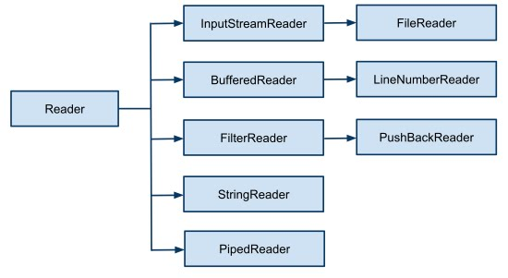
ĐỌC DÒNG KÝ TỰ
Lớp Reader và lớp con của nó có thể được sử dụng để đọc các dòng ký tự.

Slide 30
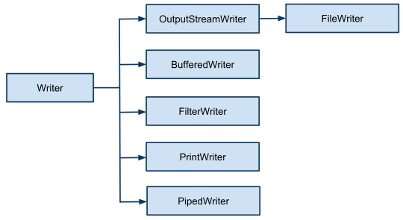
ĐỌC DÒNG KÝ TỰ
Lớp Write và lớp con của nó có thể được sử dụng để ghi các dòng ký tự.

Slide 31
LỚP FILEREADER
Sử dụng để đọc dữ liệu từ tệp.
Trả về dữ liệu dạng byte như lớp FileInputStream.
Hàm tạo
Method | Description
FileReader(String file) | Lấy tên tệp trong chuỗi. Mở tệp đã cho ở chế độ đọc. Nếu tệp không tồn tại, sẽ ném FileNotFoundException.
FileReader(File file) | Lấy tên tệp trong trường hợp tệp Mở tệp đã cho ở chế độ đọc. Nếu tệp không tồn tại, sẽ ném FileNotFoundException.

Slide 32
LỚP FILEREADER
Phương thức
Method | Description
int read() | Trả về một ký tự ở dạng ASCII. Trả về -1 ở cuối tệp.
void close() | Đóng lớp FileReader.

Slide 33
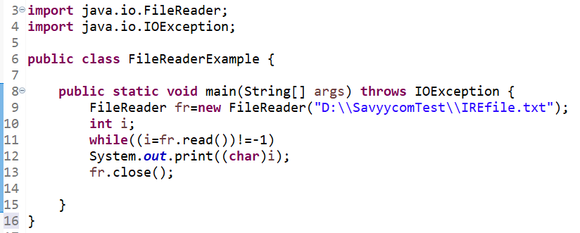
LỚP FILEREADER

Slide 34
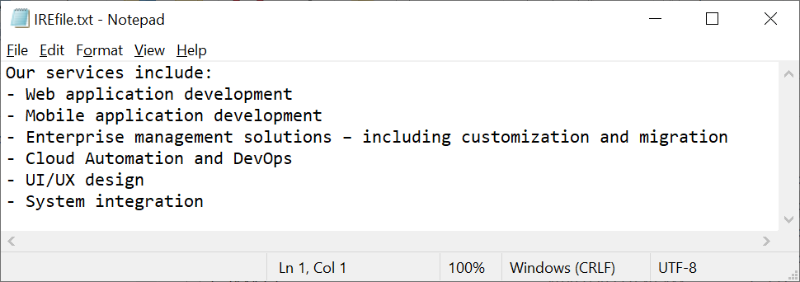
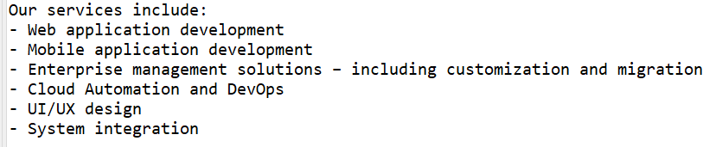
LỚP FILEREADER
Output

Slide 35
LỚP FILEWRITER
Dùng để ghi dữ liệu định hướng ký tự vào một tệp
Không cần chuyển đổi chuỗi kí tự thành mảng byte vì có phương thức để viết chuỗi trực tiếp.
Hàm tạo
Constructor | Description
FileWriter(String file) | Tạo một tập tin mới, lấy tên tệp trong chuỗi.
FileWriter(File file) | Tạo một tập tin mới, lấy tên tệp trong đối tượng Tệp.

Slide 36
LỚP FILEWRITER
Các phương thức
Method | Description
void write(String text) | Ghi một chuỗi vào FileWriter.
void write(char c) | Ghi một kí tự vào FileWriter.
void write(char[] c) | Ghi mảng char vào FileWriter.
void flush() | Xóa dữ liệu của FileWriter.
void close() | Đóng FileWriter.

Slide 37
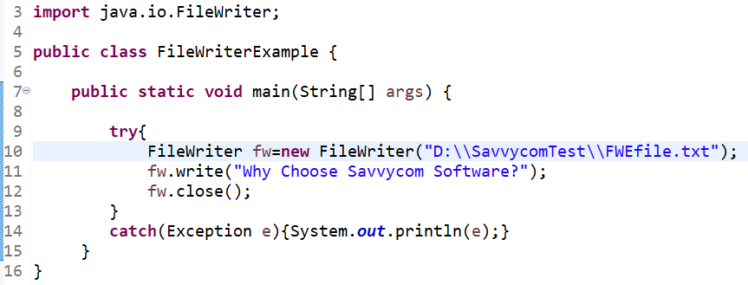
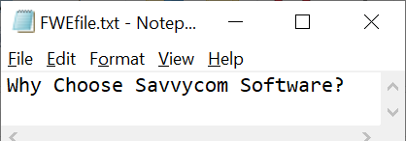
LỚP FILEWRITER

Slide 38
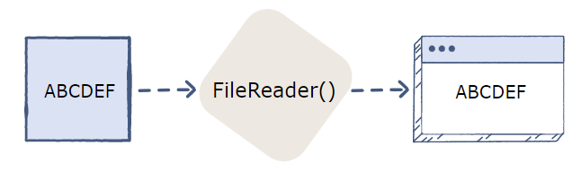
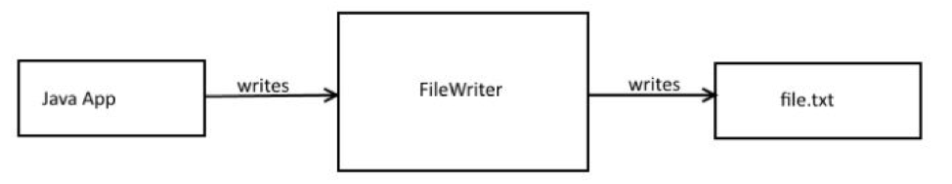
SỬ DỤNG DÒNG KÍ TỰ
Tất cả các lớp dòng ký tự đều có nguồn gốc từ Reader và Writer.
Các lớp dòng ký tự thuộc về tệp I/O: FileReader và FileWriter

Slide 39
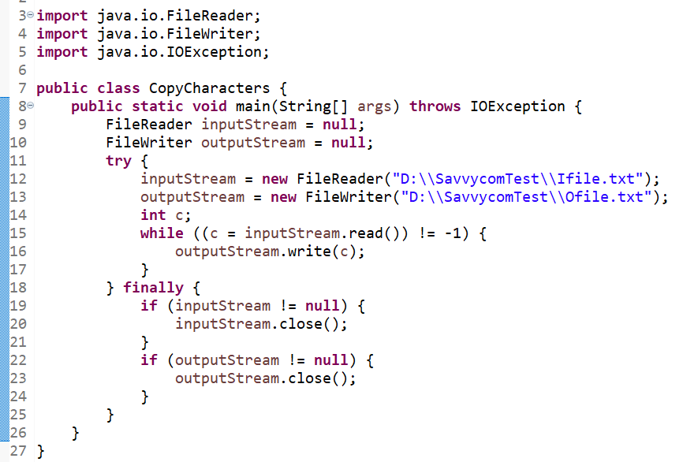
SỬ DỤNG DÒNG KÍ TỰ

Slide 40

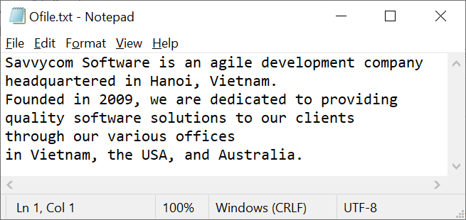
SỬ DỤNG DÒNG KÍ TỰ

Slide 41
I/O HƯỚNG DÒNG
Dòng I/O ký tự xảy ra trong các đơn vị lớn hơn so với các ký tự đơn lẻ.
Một đơn vị phổ biến là dòng: một chuỗi ký tự có dấu kết thúc dòng ở cuối.
Dấu kết thúc dòng có thể là một trình tự về đầu dòng/xuống dòng ("\r\n"), về đầu dòng đơn (a single carriage-return) ("\r") hoặc xuống dòng đơn ("\n").
Việc hỗ trợ đọc kí tự đầu và cuối dòng cho phép các chương trình đọc các tệp văn bản được tạo trên bất kỳ hệ điều hành.

Slide 42
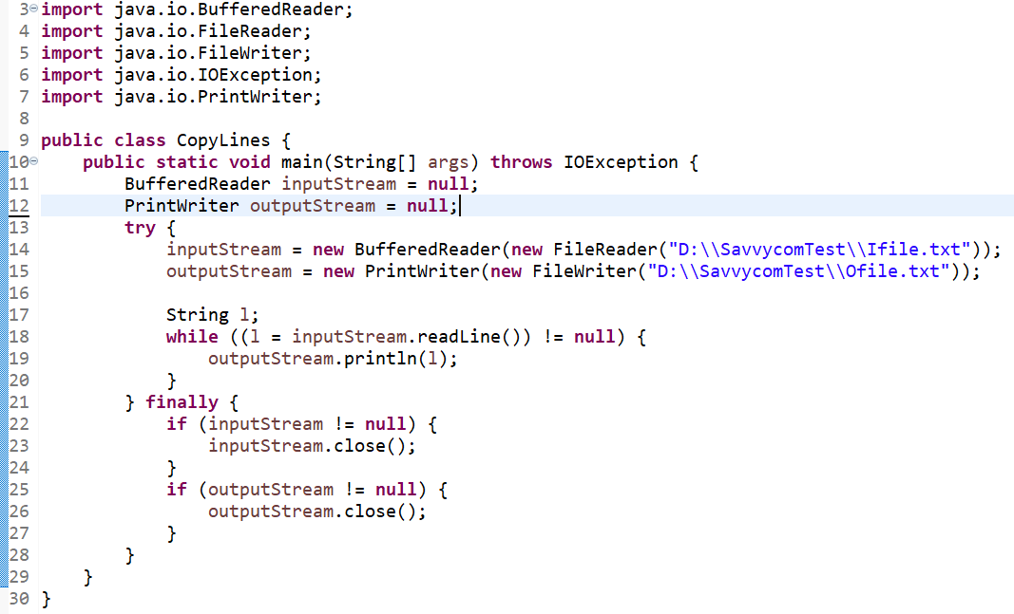
I/O HƯỚNG DÒNG

Slide 43
Đọc file sử dụng lớp DataInputStream

Slide 44
GIỚI THIỆU
Lớp DataInputStream cho phép ứng dụng đọc dữ liệu nguyên thủy từ dòng đầu vào theo cách độc lập với máy (thay vì byte thô).
Hàm tạo
Constructor | Description
DataInputStream(InputStream in) | Tạo một DataInputStream sử dụng InputStream bên dưới đã chỉ định.

Slide 45
CÁC PHƯƠNG THỨC
Method | Description
int read(byte[] b) | Đọc số byte từ dòng đầu vào.
int read(byte[] b, int off, int len) | Đọc độ dài byte dữ liệu từ dòng đầu vào.
int readInt() | Đọc các byte đầu vào và trả về một giá trị int.
byte readByte() | Đọc và trả về một byte đầu vào.
char readChar() | Đọc hai byte đầu vào và trả về một giá trị char.

Slide 46
CÁC PHƯƠNG THỨC
Method | Description
double readDouble() | Đọc 8 byte đầu vào và trả về một giá trị kép.
boolean readBoolean() | Đọc một byte đầu vào và trả về true nếu byte khác 0, sai nếu byte bằng 0.
int skipBytes(int x) | Bỏ qua x byte dữ liệu từ dòng đầu vào.
String readUTF() | Đọc một chuỗi đã được mã hóa bằng định dạng UTF-8.
void readFully(byte[] b) | Đọc các byte từ dòng đầu vào và lưu trữ chúng vào mảng bộ đệm.
void readFully(byte[] b, int off, int len) | Đọc len byte từ dòng đầu vào.

Slide 47
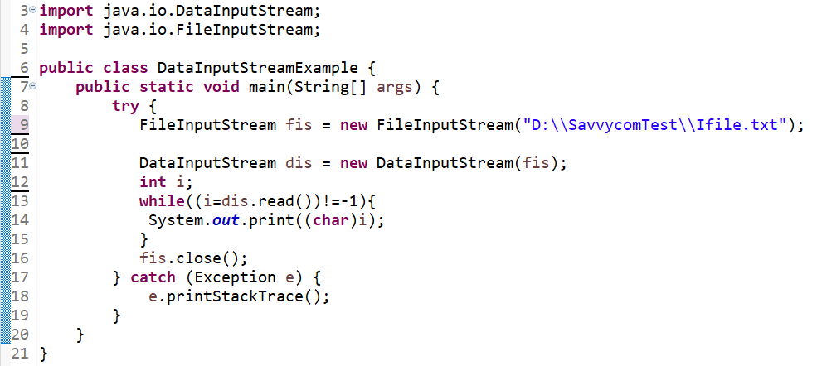
VÍ DỤ

Slide 48
Ghi file sử dụng lớp DataOutputStream

Slide 49
GIỚI THIỆU
Lớp Java DataOutputStream cho phép ứng dụng ghi các kiểu dữ liệu Java nguyên thủy vào dòng đầu ra theo cách độc lập với máy tính.
Ứng dụng Java thường sử dụng dòng đầu ra dữ liệu để ghi dữ liệu mà sau này dòng đầu vào dữ liệu có thể đọc được.
Hàm tạo
Constructor | Description
DataOutputStream (OutputStream out) | Tạo dòng đầu ra dữ liệu mới để ghi dữ liệu vào dòng đầu ra cơ bản đã chỉ định.

Slide 50
CÁC PHƯƠNG THỨC
Method | Description
int size() | Trả về số byte được ghi vào dòng dữ liệu đầu ra.
void write(int b) | Ghi byte đã chỉ định vào dòng đầu ra bên dưới.
void write(byte[] b, int off, int len) | Ghi len byte dữ liệu vào dòng đầu ra.
void writeBoolean(boolean v) | Ghi giá trị có kiểu Boolean vào dòng đầu ra dưới dạng giá trị 1 byte.
void writeChar(int v) | Ghi giá trị có kiểu char vào dòng đầu ra dưới dạng giá trị 2 byte.
void writeChars(String s) | Ghi giá trị có kiểu chuỗi vào dòng đầu ra dưới dạng một chuỗi ký tự.
void writeByte(int v) | Ghi một byte vào dòng đầu ra dưới dạng giá trị 1 byte.

Slide 51
CÁC PHƯƠNG THỨC
Method | Description
void writeBytes(String s) | Ghi chuỗi vào dòng đầu ra dưới dạng một chuỗi byte.
void writeInt(int v) | Ghi một int vào dòng đầu ra
void writeShort(int v) | Ghi một đoạn ngắn vào dòng đầu ra.
void writeShort(int v) | Ghi một đoạn ngắn vào dòng đầu ra.
void writeLong(long v) | Ghi một đoạn dài vào dòng đầu ra.
void writeUTF(String str) | Ghi một chuỗi vào dòng đầu ra bằng cách sử dụng mã hóa UTF-8 theo cách tự động.
void flush() | Xóa dòng đầu ra dữ liệu.

Slide 52
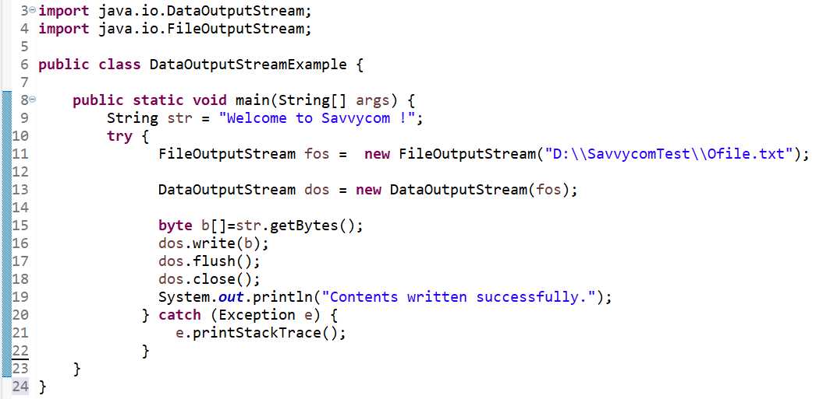
VÍ DỤ

Slide 53
Tóm tắt bài học
Bài học đề cập tới:
Dòng vào ra ByStream
Character Streams.
Lớp DataInputStream
Lớp DataOutputStream

Slide 54


